Slide 1
C 프로그래밍 1
Lecture Note #11
조용주
ycho@smu.ac.kr

Slide 2









Chapter 11-1. 배열의 이해와 배열의 선언 및 초기화 방법
윤성우의
열혈 C 프로그래밍
윤성우 저 열혈강의 C 프로그래밍 개정판

Slide 3
배열이란 무엇인가?
수업에 있는 모든 학생들의 성적을 입력해서 관리하는 프로그램을 작성한다고 가정해보자
중간고사 (25%), 기말고사 (45%), 과제 (15%), 출석 (10%) 등을 관리해야 함
40명 정도의 학생들이 있음
따라서 변수를 만들어서 관리한다면
int midterm01, midterm02, …, midterm40;
int final01, final02, …, final40;
…
그런데 만약 학생 수가 갑자기 늘어난다면?
변수를 추가로 만들어야 함

Slide 4
배열이란 무엇인가?
변수가 여러 개 만들어질 때의 문제점
관리의 어려움
유사한 코드가 많아짐 (변수 정의, 값 넣기, 값 사용 등)
다수의 변수선언을 용이하게 하기 위해서 배열이라는 것이 제공됨. 배열을 이용하면 하나의 선언을 통해서 둘 이상의 변수를 선언할 수 있다.
배열은 단순히 다수의 변수 정의를 대신하지 않는다. 다수의 변수로는 할 수 없는 일을 배열을 이용하면 할 수 있음
배열은 1차원의 형태로도 2차원의 형태로도 만들 수 있음. 여기서는 일단 1차원 형태의 배열에 대해서 학습

Slide 5
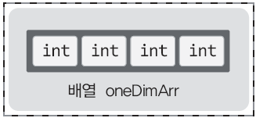
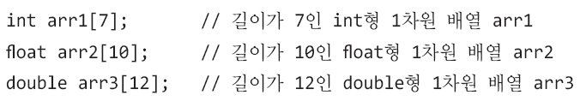
1차원 배열 정의에 필요한 것 세 가지
배열 정의 방법
자료형 배열이름[요소의개수]
int 배열을 이루는 요소(변수)의 자료형
oneDimArr 배열의 이름
[4] 배열의 길이
int oneDimArr[4];
생성되는 배열의 형태
다양한 배열 선언의 예

Slide 6
정의된 1차원 배열의 접근
배열의 요소는 일반 변수와 같음
1차원 배열 접근의 예
oneDimArr[0] = 10 /* 첫 번째 요소에 10을 저장 */
oneDimArr[1] = 12 /* 첫 번째 요소에 12을 저장 */
oneDimArr[2] = 25 /* 첫 번째 요소에 25을 저장 */
일반화
oneDimArr[idx] = 20; → "배열의 idx+1번째 요소에
20을 저장"

Slide 7

정의된 1차원 배열의 접근
int main(void) {
int arr[5];
int sum = 0, i;
arr[0] = 10; arr[1] = 20; arr[2] = 30;
arr[3] = 40; arr[4] = 50;
for (i = 0; i < 5; i++)
sum += arr[i];
printf("배열요소에 저장된 값의 합: %d\n", sum);
return 0;
}
왼편의 예제를 통해서 느낄 수 있는 배열의 또 다른 매력은?
실행결과

Slide 8
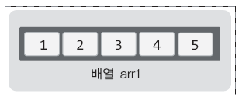
배열! 정의와 동시에 초기화하기
int arr1[5] = { 1, 2, 3, 4, 5 }
초기화 리스트로 초기화
초기화 결과
순서대로 초기화

Slide 9
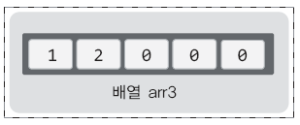
배열! 정의와 동시에 초기화하기
int arr2[5] = { 1, 2 }
초기화 값 부족한 경우
부족한 부분 0으로 채워짐
초기화 리스트는
존재하고 배열의 길이 정보 생략
int arr3[] = { 1, 2, 3, 4, 5, 6, 7 }
컴파일러가 배열의 길이 정보 채움
int arr3[7] = { 1, 2, 3, 4, 5, 6, 7 }

Slide 10
1차원 배열의 선언, 초기화 및 접근 관련 예제
int main(void) {
int arr1[5] = { 1, 2, 3, 4, 5};
int arr2[] = { 1, 2, 3, 4, 5, 6, 7 };
int arr3[5] = { 1, 2 };
int ar1Len, ar2Len, ar3Len, i;
/* sizeof 연산의 결과로 배열의 바이트 크기정보 반환 */
printf("배열 arr1의 크기:%d\n", sizeof(arr1));
printf("배열 arr1의 크기:%d\n", sizeof(arr2));
printf("배열 arr1의 크기:%d\n", sizeof(arr3));

Slide 11
1차원 배열의 선언, 초기화 및 접근 관련 예제
/* 배열의 길이를 계산하는 방식에 주목! */
ar1Len = sizeof(arr1) / sizeof(int);
ar2Len = sizeof(arr2) / sizeof(int);
ar3Len = sizeof(arr3) / sizeof(int);
/* 배열이기에 for문을 통한 순차적 접근이 가능하다 */
/* 다수의 변수라면 반복문을 통한 순차적 접근 불가능! */
for (i = 0; i < ar1Len; i++)
printf("%d ", arr1[i]);
printf("\n");
for (i = 0; i < ar2Len; i++)
printf("%d ", arr2[i]);
printf("\n");

Slide 12
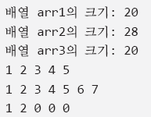
1차원 배열의 선언, 초기화 및 접근 관련 예제
for (i = 0; i < ar3Len; i++)
printf("%d ", arr3[i]);
printf("\n");
return 0;
}
실행결과

Slide 13
Chapter 11-2. 배열을 이용한 문자열 변수의 표현
윤성우의
열혈 C 프로그래밍
윤성우 저 열혈강의 C 프로그래밍 개정판

Slide 14
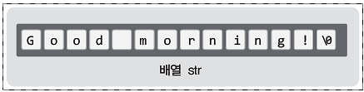
char형 배열의 문자열 저장과 널 문자
char str[14] = "Good morning!";
배열에 문자열 저장
저장 결과
문자열의 끝에 널 문자라 불리는 '\0'가 삽입되었음에 주목! 널 문자는 문자열의 끝을 의미한다.

Slide 15
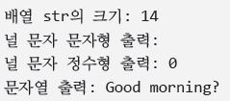
char형 배열의 문자열 저장과 널 문자
int main(void) {
char str[] = "Good morning!";
printf("배열 str의 크기: %d\n", sizeof(str));
printf("널 문자 문자형 출력: %c\n", str[13]));
printf("널 문자 정수형 출력: %d\n", str[13]));
str[12] = '?';
printf("문자열 출력: %s\n", str);
return 0;
}
실행결과

Slide 16
널 문자와 공백 문자의 비교
int main(void) {
char nu = '\0';
char sp = ' ';
printf("%d %d\n", nu, sp);
return 0;
}
널 문자를 %c를 이용해서 출력할 때 아무것도 나타나지 않음 → 널 문자가 공백 문자는 아님
널 문자의 아스키 코드 값은 0이고, 공백 문자의 아스키 코드 값은 32임
널 문자는 모니터 출력에서 의미가 없어서 출력이 안될 뿐임

Slide 17

scanf 함수를 이용한 문자열의 입력
int main(void) {
char str[50]; int idx = 0;
printf("문자열 입력: ");
scanf("%s", str);
printf("입력 받은 문자열: %s\n", str);
printf("문자 단위 출력: ");
while (str[idx] != '\0') {
printf("%c", str[idx]);
idx++;
}
printf("\n");
return 0;
}
실행결과
scanf 함수의 호출을 통해서 입력 받은 문자열의 끝에도 널 문자가 존재함을 확인하기 위한 문장

Slide 18
scanf 함수를 이용한 문자열의 입력
scanf 함수를 이용해서 문자열 입력 시 서식문자 %s를 사용
위와 같이 배열 이름 str의 앞에는 & 연산자를 붙이지 않음
arr1은 문자열이 아닌 문자 배열, 반면 arr2는 문자열!
널 문자의 존재여부는 문자열의 판단 여부가 됨
char arr1[] = { 'H', 'i', '~' };
char arr2[] = { 'H', 'i', '~', '\0' };

Slide 19

문자열의 끝에 널 문자가 필요한 이유
int main(void) {
char str[50] = "I like C programming";
printf("string: %s\n", str);
str[8] = '\0';
printf("string: %s\n", str);
str[6] = '\0';
printf("string: %s\n", str);
str[1] = '\0';
printf("string: %s\n", str);
return 0;
}
문자열의 시작은 판단할 수 있어도 문자열의 끝은 판단이 불가능함
따라서 문자열의 끝을 판단할 수 있도록 널 문자가 삽입됨
실행결과

Slide 20
문자열의 끝에 널 문자가 필요한 이유
위 예제에서 보이듯이 printf 함수도 배열 str의 시작위치를 기준으로해서 널 문자를 만날 때까지 출력을 진행한다. 따라서 널 문자가 없으면 printf 함수도 문자열의 끝을 알지 못한다.

Slide 21
scanf 함수의 문자열 입력 특성
int main(void) {
char str[50];
int idx = 0;
printf("문자열 입력: ");
scanf("%s", str);
printf("입력받은 문자열: %s\n", str);
printf("문자 단위 출력: ");
while (str[idx] != '\0') {
printf("%c", str[idx]);
idx++;
}
printf("\n");
return 0;
}

Slide 22
scanf 함수의 문자열 입력 특성
앞에서 보인 예제를 실행할 때 다음과 같이 문자열을 입력하면
He is my friend
다음의 실행 결과를 보임
입력 받은 문자열: He
문자 단위 출력: He
scanf 함수는 공백을 기준으로 데이터의 수를 구분함
공백을 포함하는 문자열을 한 번의 scanf 함수 호출을 통해 읽지 못함 (이런 문자열 입력은 나중에 배움)

Slide 23

Chapter 11이 끝났습니다. 질문 있으신지요?

